Slide 1



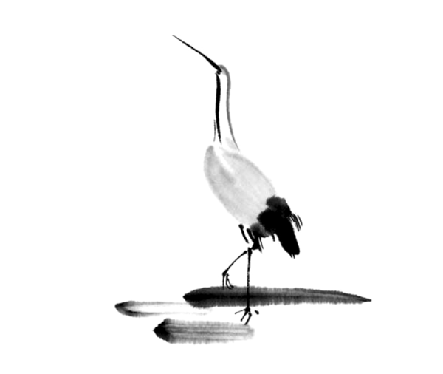
不负苍生
与
妻
独负卿
书
林觉民

Slide 2
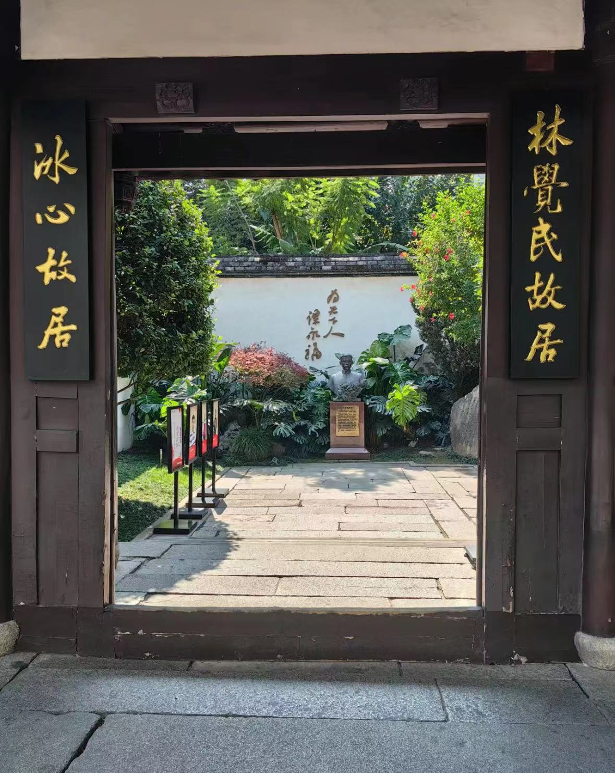
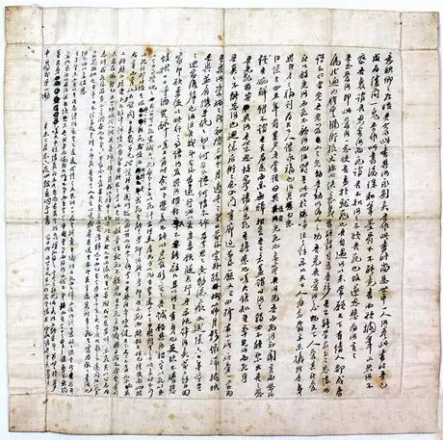
学习情境：让文物“活”起来
——为林觉民故居“《与妻书》展厅”完善布展
已有布展:
文物《与妻书》复制放大版
背景资料展板

Slide 3
任务一：设计展厅前言
展厅前言，相当于展览的序，是参观者在开始展览前会看到的一段话。一般与展览内容、形式和布局理念等相关使人对展览有一个整体的认知。
前言
这是一封 的 书。
在这封书信里，你将读到：
。

Slide 4
任务一：设计展厅前言
催人泪下
感人肺腑
情真意切
深情悲壮
跨越113年
绝命
情
家
与妻
这是一封 的 书。
在这封书信里，你将读到：
。
林觉民烈士一方面对妻子的至爱与缠绵悱恻之情；另一方面又表现出对革命救国强烈的浩然正气与英勇就义的决心。
混着泪水的墨汁，临终之前的倾诉；对甜蜜过往的眷恋，为革命献身的决心；那年那月高悬于天的盈盈明月，每时每刻炽热滚烫的爱人之心。

Slide 5

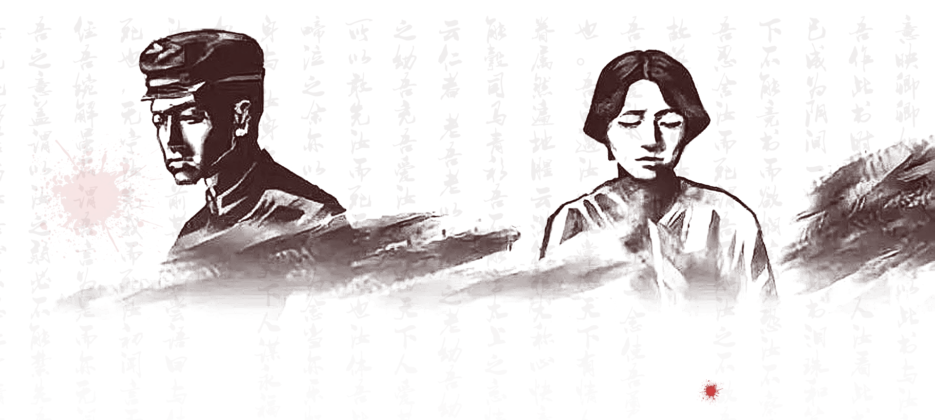
任务二 设置影像区
品读文本，你会选择哪些信中的场景，呈现在影像区呢?请为
你选择的场景取一个小标题，并说说你的选择意图。

Slide 6
任务二 设置影像区
请为你选择的场景取一个小标题，并说说你的选择意图。
场景小标题 | 段落 | 情感

Slide 7
任务二 设置影像区
请为你选择的场景取一个小标题，并说说你的选择意图。
场景小标题 | 段落 | 情感
洒泪挥墨图 | 第一段 | 悲痛
回忆相处图 | 第三段 | 不忍
月下互诉图 | 第四段 | 甜蜜
踌躇买醉图 | 第四段 | 痛苦
民生疾苦图 | ①第五段 | 爱之深
 | ②第二段 | 决心（深爱）
 | ③第七段 | 悲恸

Slide 8
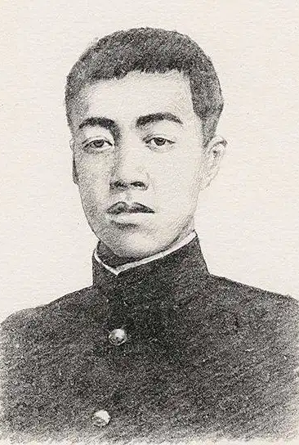
任务二 设置影像区
1.为达到更好的参观效果，你会选择按怎样的顺序呈现场景呢?林觉明和你的想法一样吗?
他将赴死之言穿插在现在、过去、未来之中。体现了一个丈夫对妻子百般劝慰的深情，良苦用心。

Slide 9
任务二 设置影像区
2.细看展品一——方巾。
从方巾上的字迹、书写排布来看，林觉民当时的心绪是怎样的呢？

Slide 10
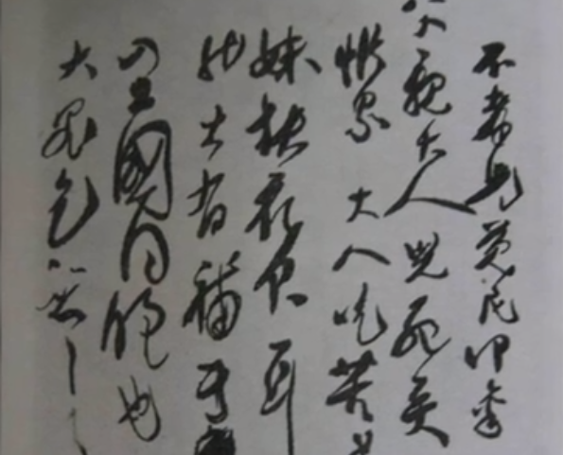
任务二 设置影像区
2.细看展品二——《禀父书》。
《禀父书》
不孝儿觉民叩禀:
父亲大人，儿死矣，
唯累大人吃苦，
弟妹缺衣食耳。
然大有补于全国同胞也。
大罪乞恕之。

Slide 11
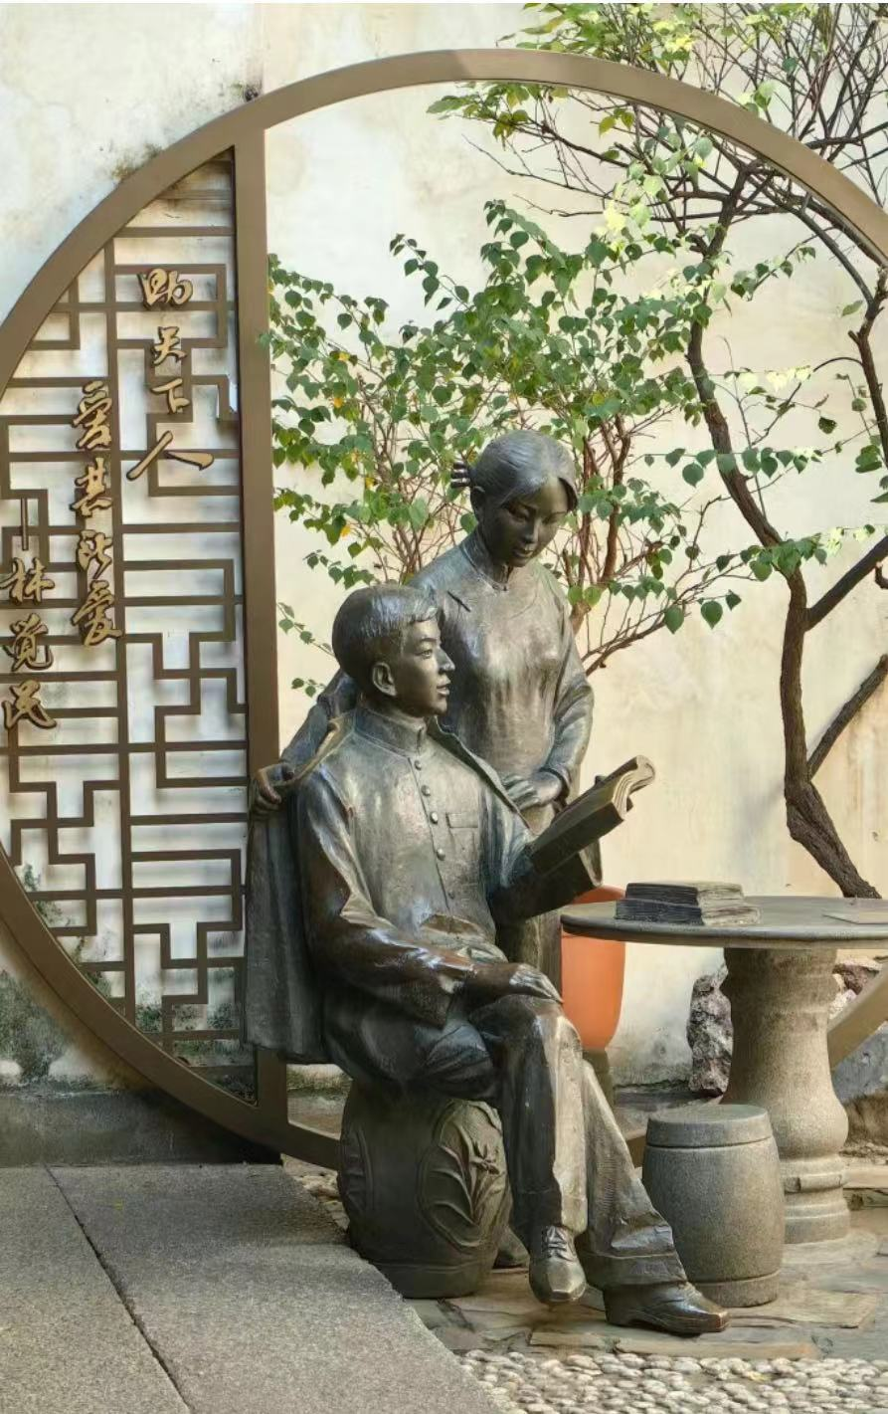
任务三 建朗读亭
“二十世纪最伟大的情书”
“千古第一情书”
“世界上最美的情书”
为了让参观者更好地体会书信的情感，你会在朗读亭录制哪一个句子的朗读?
试着找出你最喜欢的句子或段落，读出感情并说说打动你的理由。

Slide 12
任务四 设计展厅结束语
展厅结束语，是展厅的最后一部分，会对这次展出进行一个凝练的总结和立意的升华。
·作为当代青年，你会留下什么话遥寄林觉民和他的《与妻书》呢?
结束语
一封《与妻书》，
。

Slide 13
总结
儿女情长，英雄志坚
小我小家
对妻子的
爱恋和怀念之情
对死别的
悲哀和伤痛之情
社会千万家
对黑暗现实的
愤懑之情
对献身革命的
豪迈之情

Slide 14
总结
《与妻书》既是一曲爱情的颂歌，更是一首正气歌。
①林觉民在牺牲前给妻子的绝笔书中表现了儿女之情的缠绵细腻，也表现了革命豪情的激昂慷慨。
②作者给人世间的生离死别，赋予了悲壮的爱国主义色彩，把热爱亲人和热爱人民的情感水乳交融地结合起来。

Slide 15
课后延伸:群文阅读
1.赵一曼的《致子书》
宁儿：
母亲对于你没有能尽到教育的责任，实在是遗憾的事情。
母亲和你在生前是永久没有再见的机会了。希望你，宁儿呵，赶快成人，来安慰你地下的母亲!我最亲爱的孩子呵!母亲不用千言万语来教育你，就用实行来教育你。
在你长大成人之后，希望不要忘记你的母亲是为国而牺牲的!
一九三六年八月二日
你的母亲
赵一曼于车中

Slide 16
课后延伸:群文阅读
2.殷夫的《别了，哥哥》
在你的一方，哟，哥哥，
有的是，安逸，功业和名号，
是治者们荣赏的爵禄，
或是薄纸糊成的高帽。
……
但你的弟弟现在饥渴，
饥渴着的是永久的真理，
不要荣誉，不要功建，
只望向真理的王国进礼。
……
别了，我最亲爱的哥哥，
你的来函促成了我的决心，
恨的是不能握一握最后的手，
再独立地向前途踏进。
二十年来手足的爱和怜，
二十年来的保护和抚养，
请在这最后的一滴泪水里，
收回吧，作为恶梦一场。
……

Slide 17
课后延伸:群文阅读
对象 | 写作背景 | 内心矛盾 | 突出情感 | 语言特点
与妻书
致子书
别了，哥哥

Slide 18
课后延伸:群文阅读
对象 | 写作背景 | 内心矛盾 | 突出情感 | 语言特点
与妻书 | 封建统治之下， 旧民主主义运动， 广州起义 | 情与义 生与死 家与国 | 对妻子爱恋怀念 对死别悲哀伤痛 对黑暗现实愤懑 对献身革命豪迈 | 抒情、记叙、议论; 语言真挚感人，多用典故。
致子书 | 新民主主义运动 | 母亲对孩子真挚的爱与赤诚的爱国之心 | 爱子更爱国 | 饱含情感，语言真挚； 偏向口语
别了，哥哥 | 新民主主义运动 | 小家之爱与大国之爱； 亲情与理想信念的对立 | 为理想信念与国家未来，甘愿放弃一切的牺牲精神 | 语言真挚； 近似诗歌

